Slide 1
Муниципальное бюджетное дошкольное образовательное учреждение Детский сад №175 «Непоседы» комбинированного вида
Конкурс
«Непобедимая и легендарная»
Воспитатели группы:
Халиева Т.М.
Сенченко Т.Г.

Slide 2
Цель:
Формирование чувства патриотизма у детей старшего дошкольного возраста

Slide 3
Задачи:
Совершенствовать представления дошкольников о родах войск
Развивать у детей познавательную активность.
Воспитывать у детей патриотические чувства к Родине.
Привлекать родителей к патриотическому воспитанию детей в семье.

Slide 4
Актуальность
Исторически сложилось так, что любовь к Родине, патриотизм во все времена в Российском государстве были чертой национального характера. Не менее важным условием нравственно-патриотического воспитания детей является приобщение детей к изучению истории российского отечества. В настоящее время эта работа актуальна и особенно трудна, требует большого такта и терпения, так как в молодых семьях вопросы воспитания патриотизма, гражданственности не считаются важными и, зачастую, вызывают лишь недоумение. Поэтому основная работа возлагается на военно - патриотическое воспитание в детском саду.

Slide 5
Пусть стране спокойно спиться. В месте с Рексом, мы границу, Охраняем от врага. Наша служба не легка.
Есть для гордости причина, Дед назвал меня мужчиной. А мужчины все должны, Охранять покой страны.
Встану я в ряды пилотов, За штурвалом самолета, Небо синее и маму Охранять прилежно стану.
Я отважный капитан. Всех свистать! Приказ отдан. На абордаж ребята! Впереди пираты!
Шлем танкиста надевая, Я присягу принимаю, Клятву я даю, друзья, Что стрелять не стану зря.
Шлем танкиста надевая, Я присягу принимаю, Клятву я даю, друзья, Что стрелять не стану зря.

Slide 6
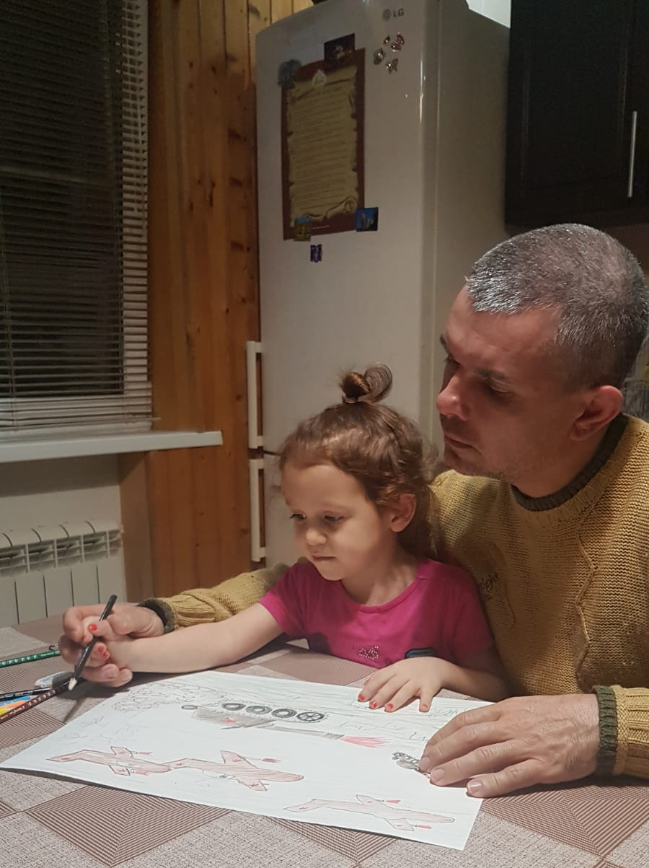
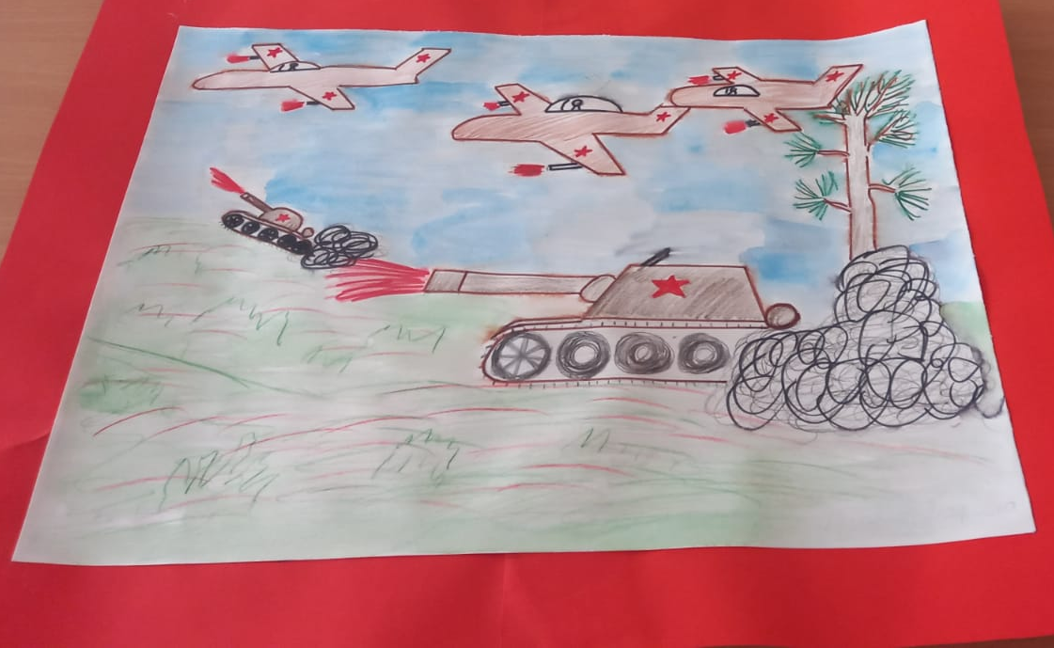
Совместное творчество

Slide 7
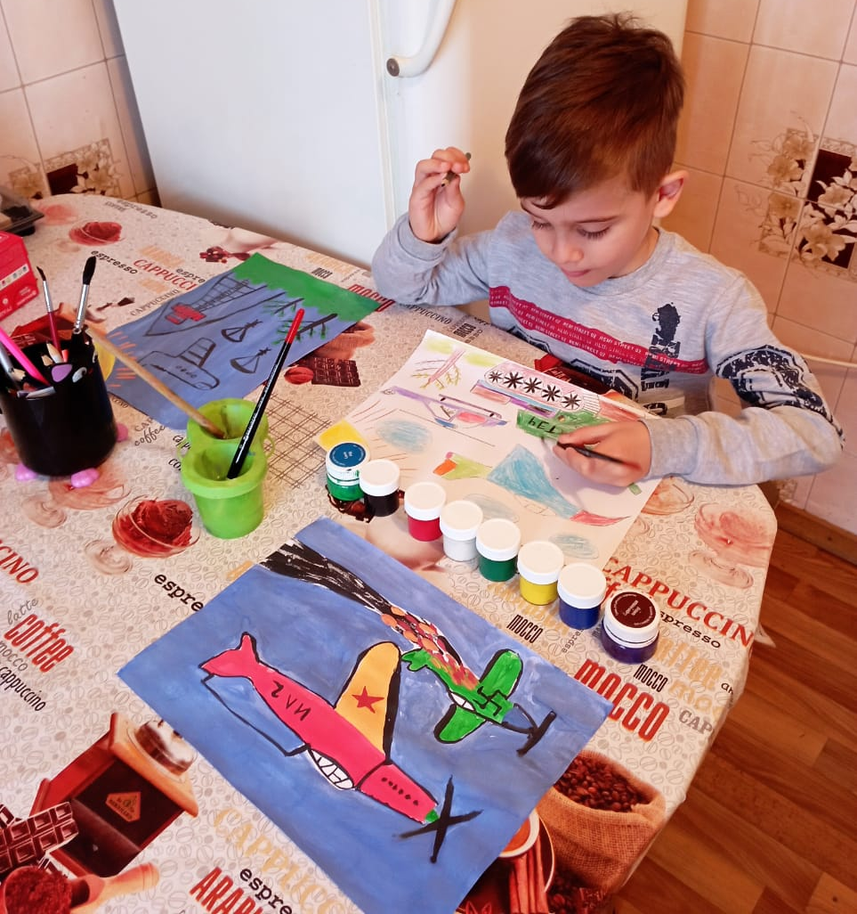
Поддержка мамы

Slide 8
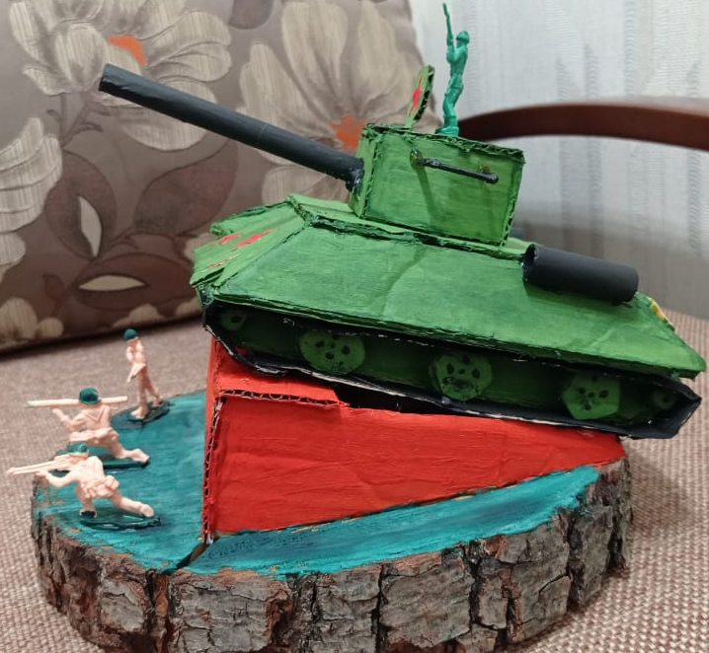
Мы трудились вместе с мамой

Slide 9
Непобедимая и легендарная

Slide 10
Выставка конкурсных работ

Slide 11
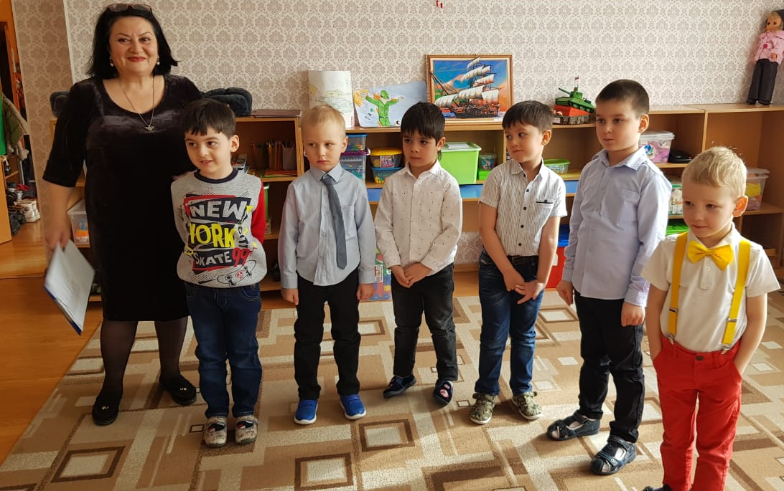
Гости группы – военнослужащие

Slide 12
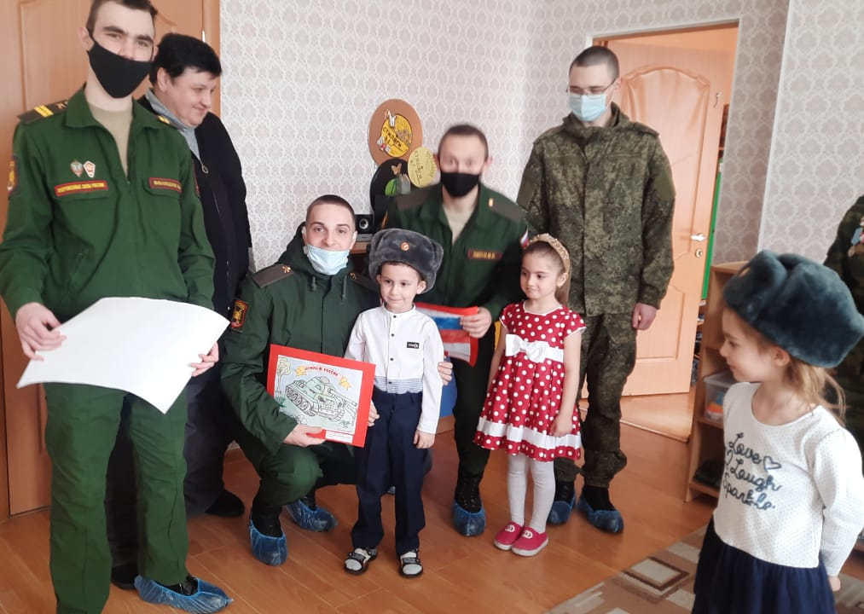
Торжественная передача экспонатов выставки в музей

Slide 13
Интересная беседа с гостями

Slide 14
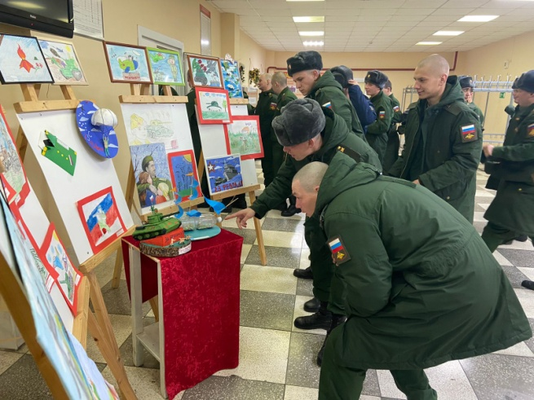
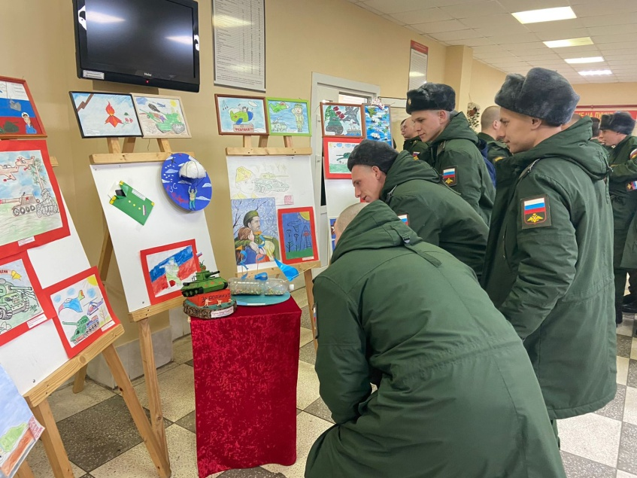
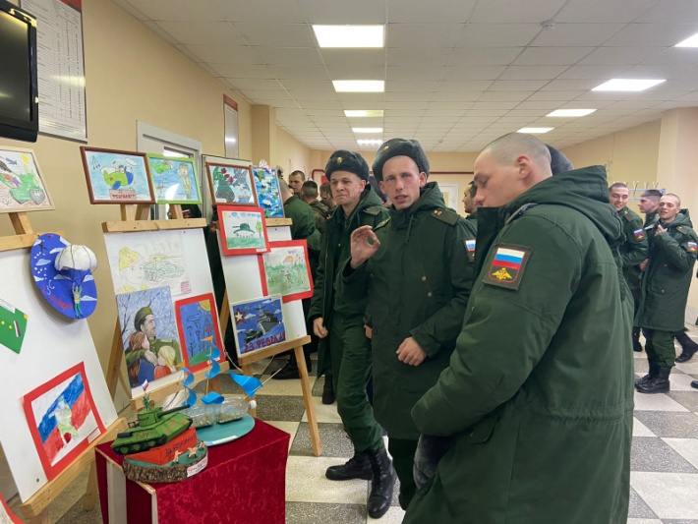
Выставка детских работ в музее в/ч

Slide 15
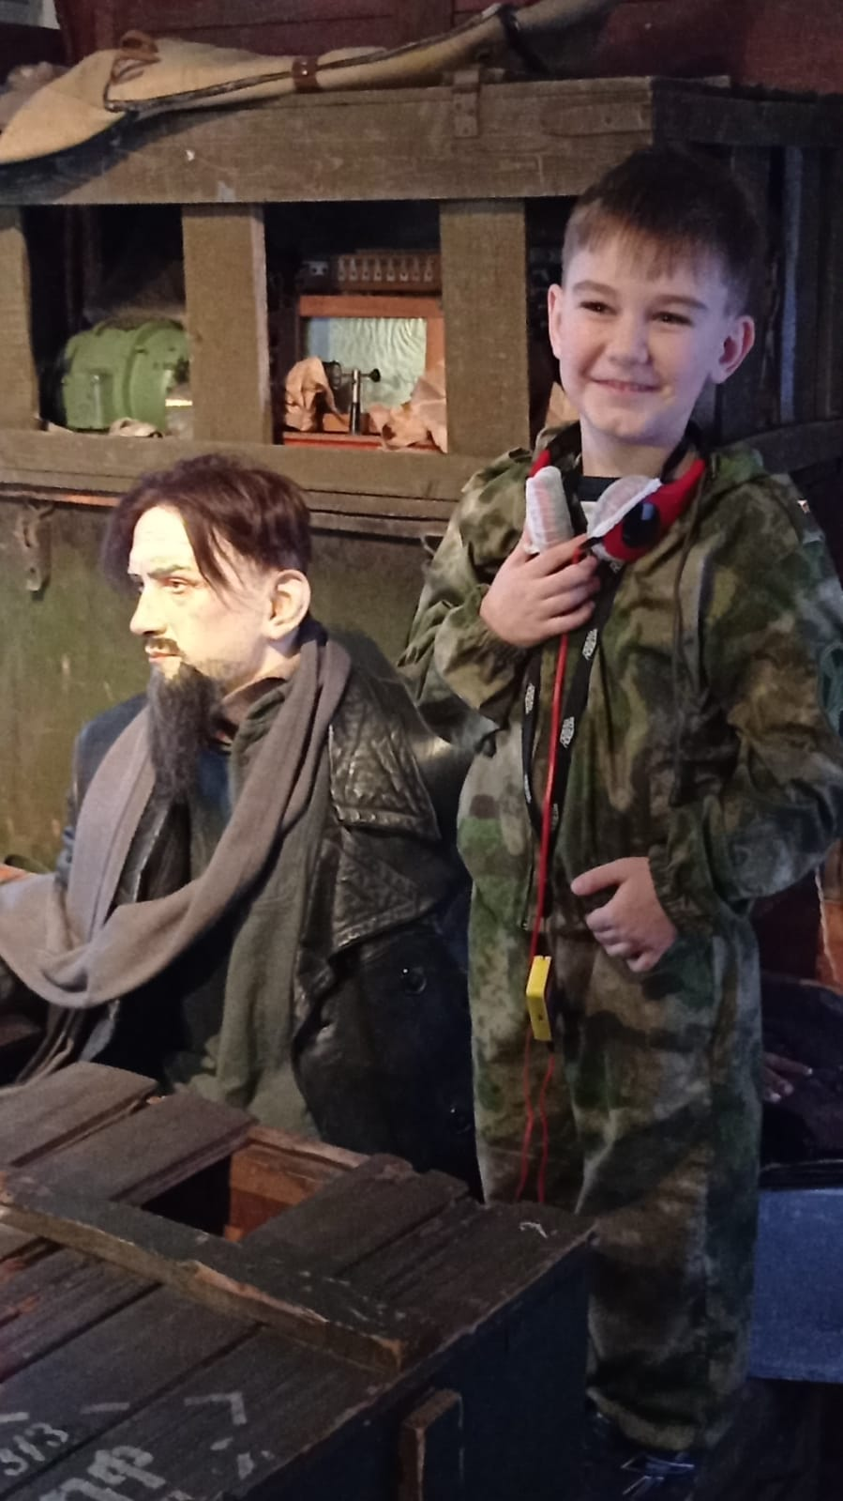
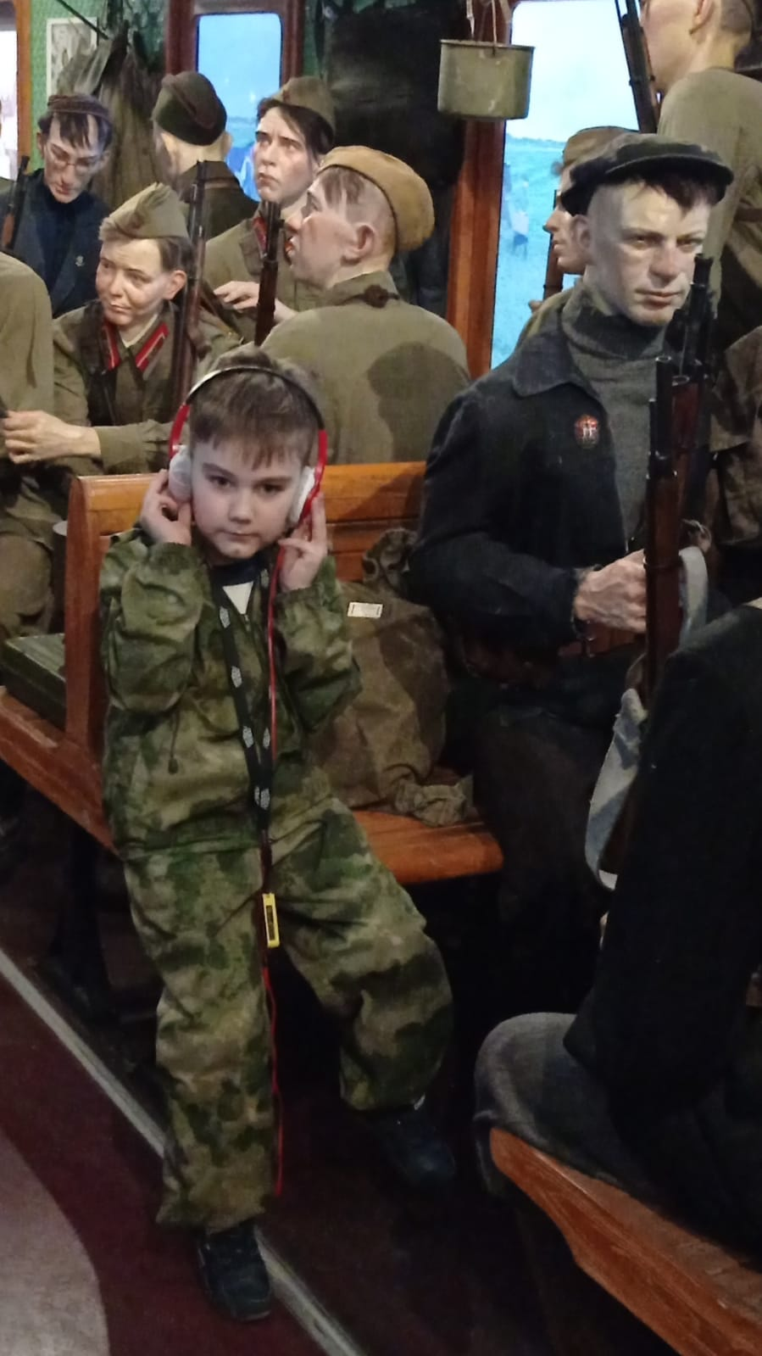
В рамках мероприятия посещение воспитанником с родителями «Поезда Победы»

Slide 16
Наши достижения

Slide 17
Итоги:
1. Сформировано понимание детьми важности праздника – Дня Российской Армии в жизни российского человека.
2. Стало заметно пробуждение в детях интереса и уважения к истории нашей Родины.
3. Произошло обогащение духовного мира детей.
4. Повышение компетентности родителей по данной проблеме.

Slide 18
Гордимся армией родной

